Slide 1
Сергей Есенин
хаахахха умерр хахахахах

Slide 2
Детство и юношество
Сергей Есенин родился 3 октября 1895 года в селе Константинове Рязанской губернии.
уже в девять лет он написал свои первые стихи.
Начальное образование Сергей Есенин получил в земской школе. Когда мальчику исполнилось 14 лет, его отдали в Спас-Клепиковскую учительскую школу: родители хотели, чтобы сын стал сельским учителем. Но Есенин свое призвание видел в поэзии, поэтому в школе продолжал писать стихотворения. Он даже пытался издать в свой сборник «Больные думы», но книгу не напечатали.

Slide 3
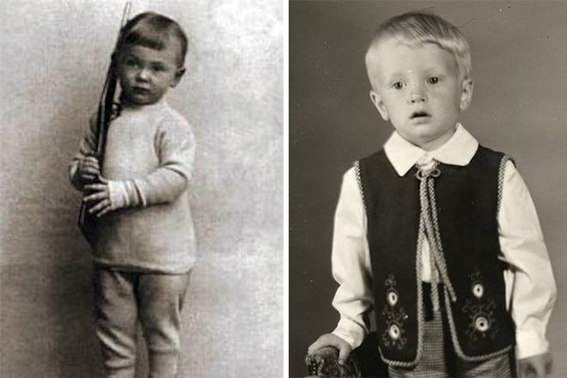

Slide 4
Детство и юношество
После окончания школы, Сергей Есенин приехал в Москву: он должен был поступать в Московский учительский институт. Но наперекор решению родителей устроился в книгоиздательство и отказался учиться.
Есенин присылал свои стихи в московские журналы, но их не публиковали. Чтобы иметь средства к существованию, молодой поэт подрабатывал продавцом в книжном магазине.

Slide 5
Начало карьеры
В Петрограде свои стихи Есенин читает Александру Блоку и другим поэтам. В 1916 году вышел первый сборник — «Радуница»и возымел успех
Вскоре к Есенину приходит настоящая популярность, его приглашают на различные поэтические встречи, знакомят с такими людьми, как, например, Максим Горький.

Slide 6
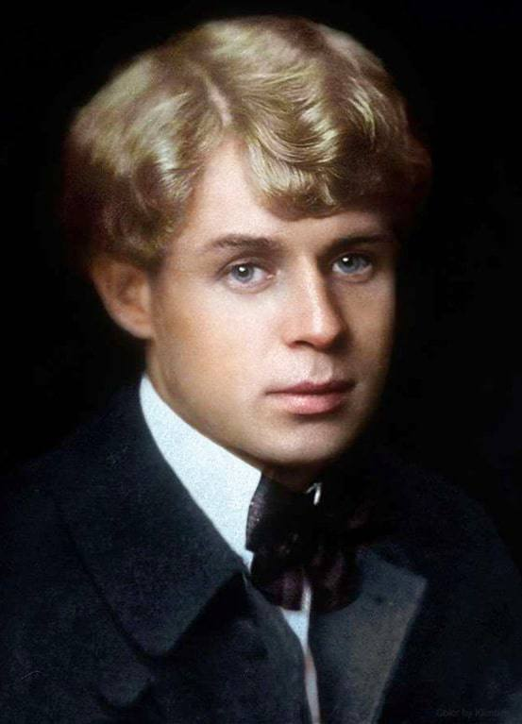

Slide 7
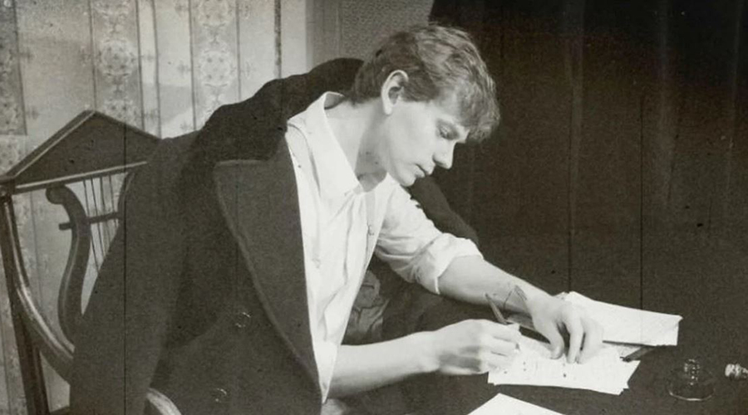

Slide 8
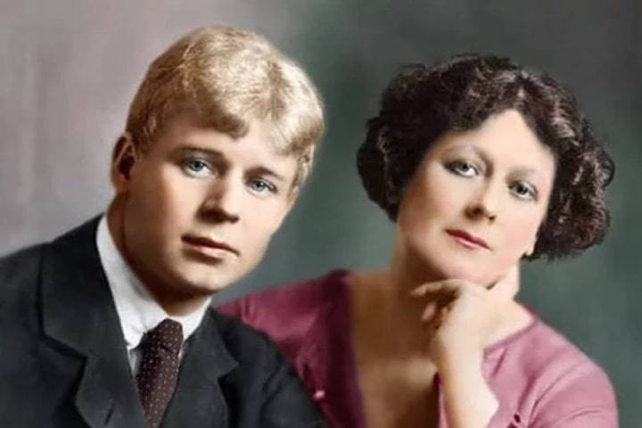
Личная жизнь
После знакомства с танцовщицей Айседорой Дункан в 1921 году, Есенин вскоре женится на ней. Брак оказался коротким.

Slide 9


Slide 10
Смерть
В дальнейшем творчестве Есенина очень критично были описаны российские лидеры. В 1925 году выходит издание «Русь Советская», отрицательно воспринятое властями.
Депрессия, алкогольная зависимость, давление правительства послужило причиной того, что Есенина поместили в психбольницу.
Это чёрная полоса в биографии Сергея Есенина, которая заканчивается трагически. 28 декабря 1925 года наступила смерть Есенина, его тело нашли повешенным в гостинице «Англетер».

